Slide 1
Aprendizaje Profundo
Mecanismos de Atención

Slide 2
Temas
Mecanismo básico
Atención en RNNs y CNNs
Self-Attention
BERT, GPT y otros modelos
Hugging Face Transformers
Mecanismos de Atención

Slide 3
Mecanismo básico

Slide 4
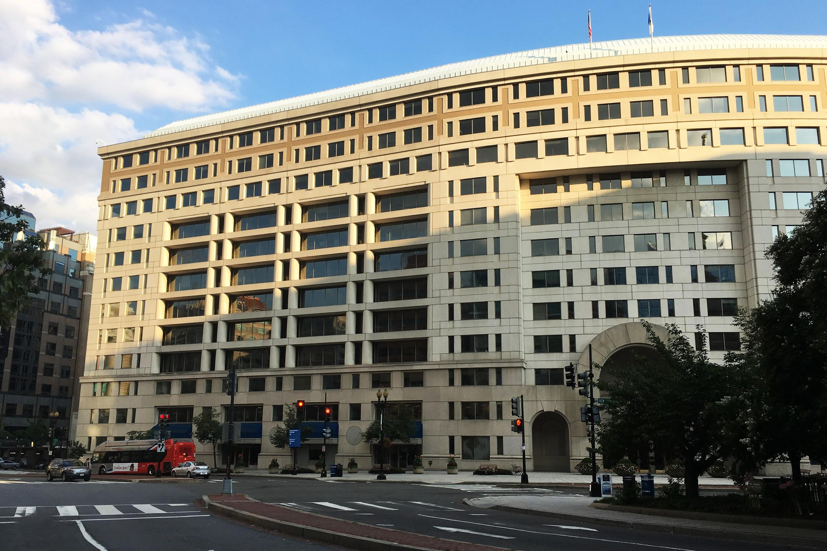
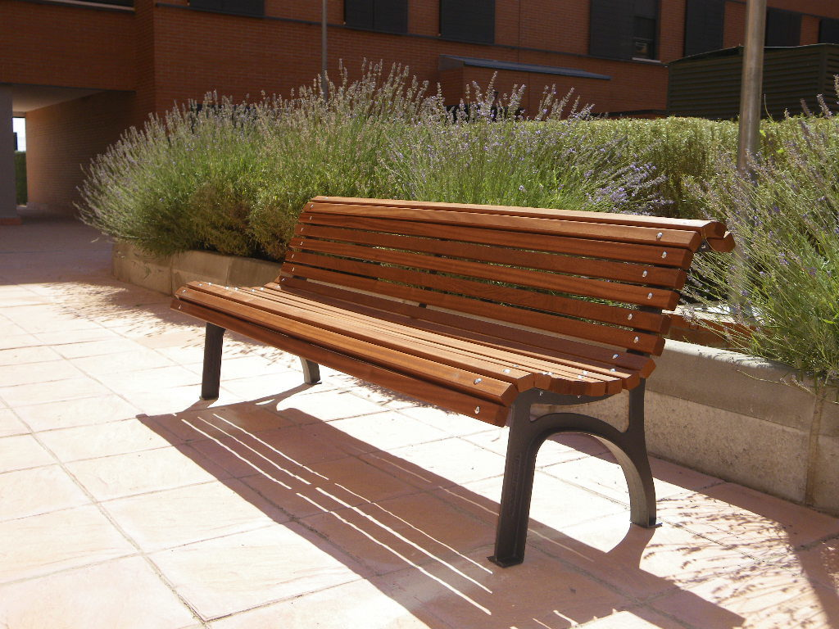
Contexto: banco vs banco
Algo importante visto en traducción automática y clasificación de texto es la necesidad de tener una representación del contexto de una oración.
Consideremos el siguiente caso: la palabra banco (institución financiera) o banco (asiento).
“Tenemos que ir al banco a hacer el depósito.”
Vs
“Me senté en el banco, estaba muy cansado”

Slide 5
Idea: atención
Es necesario tener una noción del contexto para poder procesar correctamente la palabra “banco” en esta oración.
Tenemos que ir al banco a hacer el depósito .

Slide 6
Idea: atención
Opción: multiplicar por pesos los vectores. De esta forma los más relevantes pueden ser más notables.
Producto elemento a elemento con los vectores de entrada
Tenemos que ir al banco a hacer el depósito .
Notes:
Después de ahí, todo el procesamiento ya va a estar pesado:
Las palabras menos relevantes para la tarea tienen menos repercusión en la tarea

Slide 7
Atención en RNNs y CNNs

Slide 8
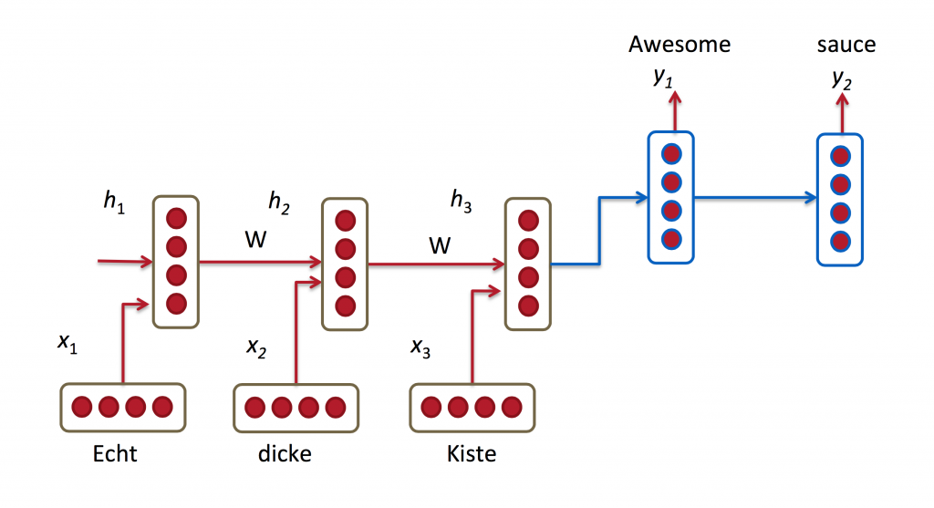
Atención en AMT
En los problemas de Automatic Machine Translation tenemos que leer y generar una secuencia

Slide 9
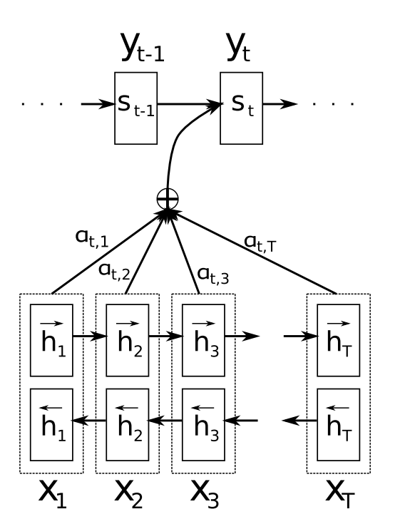
Atención en AMT
Para generar cada palabra en el idioma target, pesamos todos los output de la capa recurrente de la red.
Notes:
Este es un ejemplo del uso de RNNs bidireccionales: con esto se puede computar la atención

Slide 10
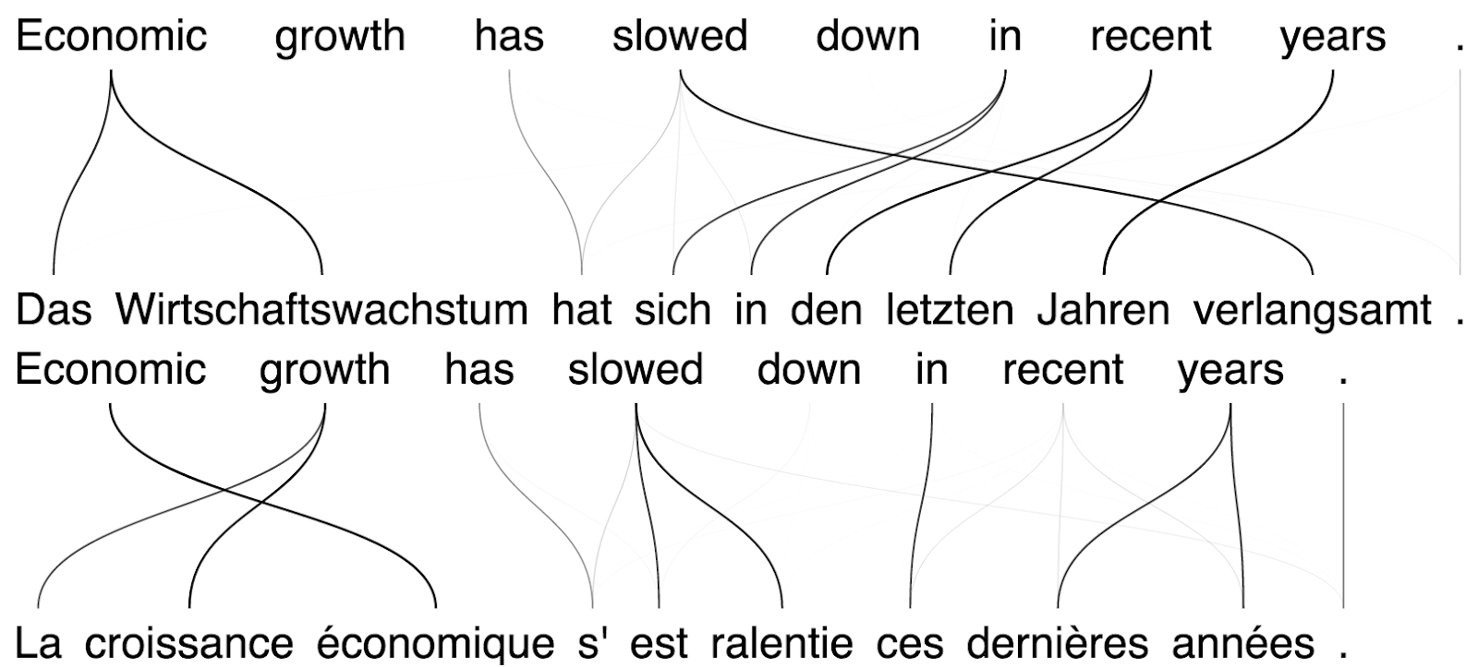
Atención en AMT
Podemos visualizar qué tan importante era cada palabra en la oración original para generar las palabras de la oración objetivo.
Notes:
Como las atenciones están entre 0 y 1, después se puede ver cuánta atención se le presta a una palabra

Slide 11
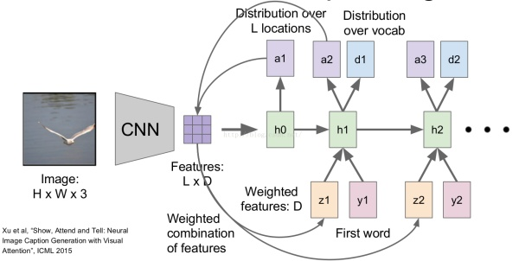
Atención en Redes Convolucionales
Notes:
Lo mismo se puede hacer en CNNs para Image Captioning donde se puede usar atención con respecto a las palabras e imágenes para atender a distintas partes de la imagen

Slide 12
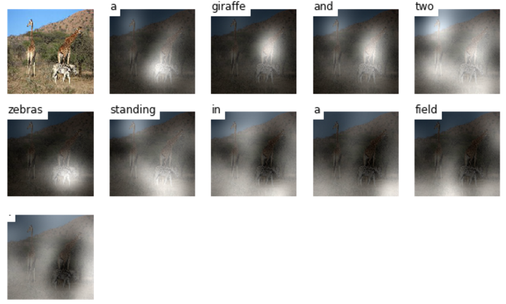

Slide 13
Self-Attention

Slide 14
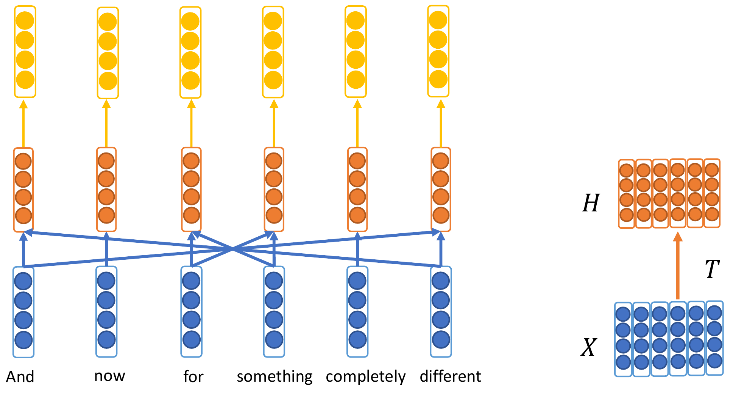
Mecanismo de Transformación
Créditos a Germán Kruszewski
Notes:
Vaswani 2017
Ahora tenemos una transformación, que convierte un bloque de inputs a otro bloque con otra representación aprendida.
Estos modelos, llamados transformers, se comieron el area de NLP

Slide 15
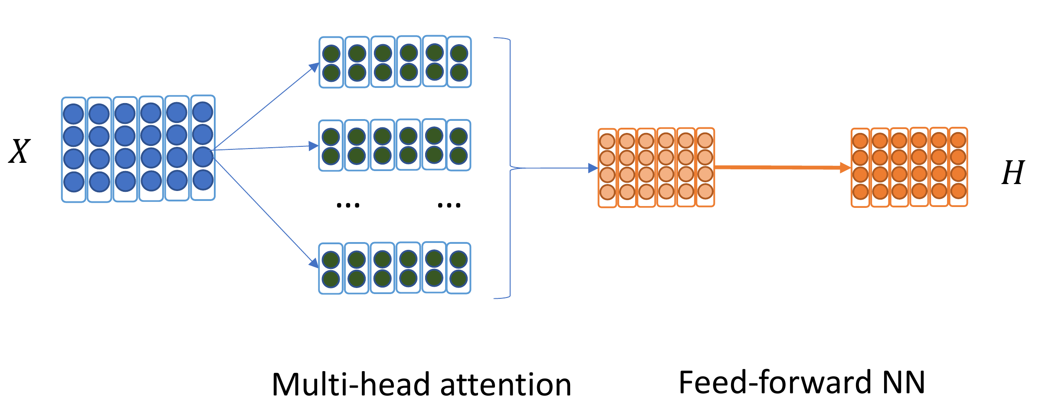
Mecanismo de Transformación
Créditos a Germán Kruszewski
Notes:
El input es procesado por distintas capas llamadas Attention Heads.
Cada attention head toma el mismo input pero aprende una representación distinta
Las salidas de estas capas se concatenan y se pasan por una capa lineal para así obtener nuestros datos transformados

Slide 16
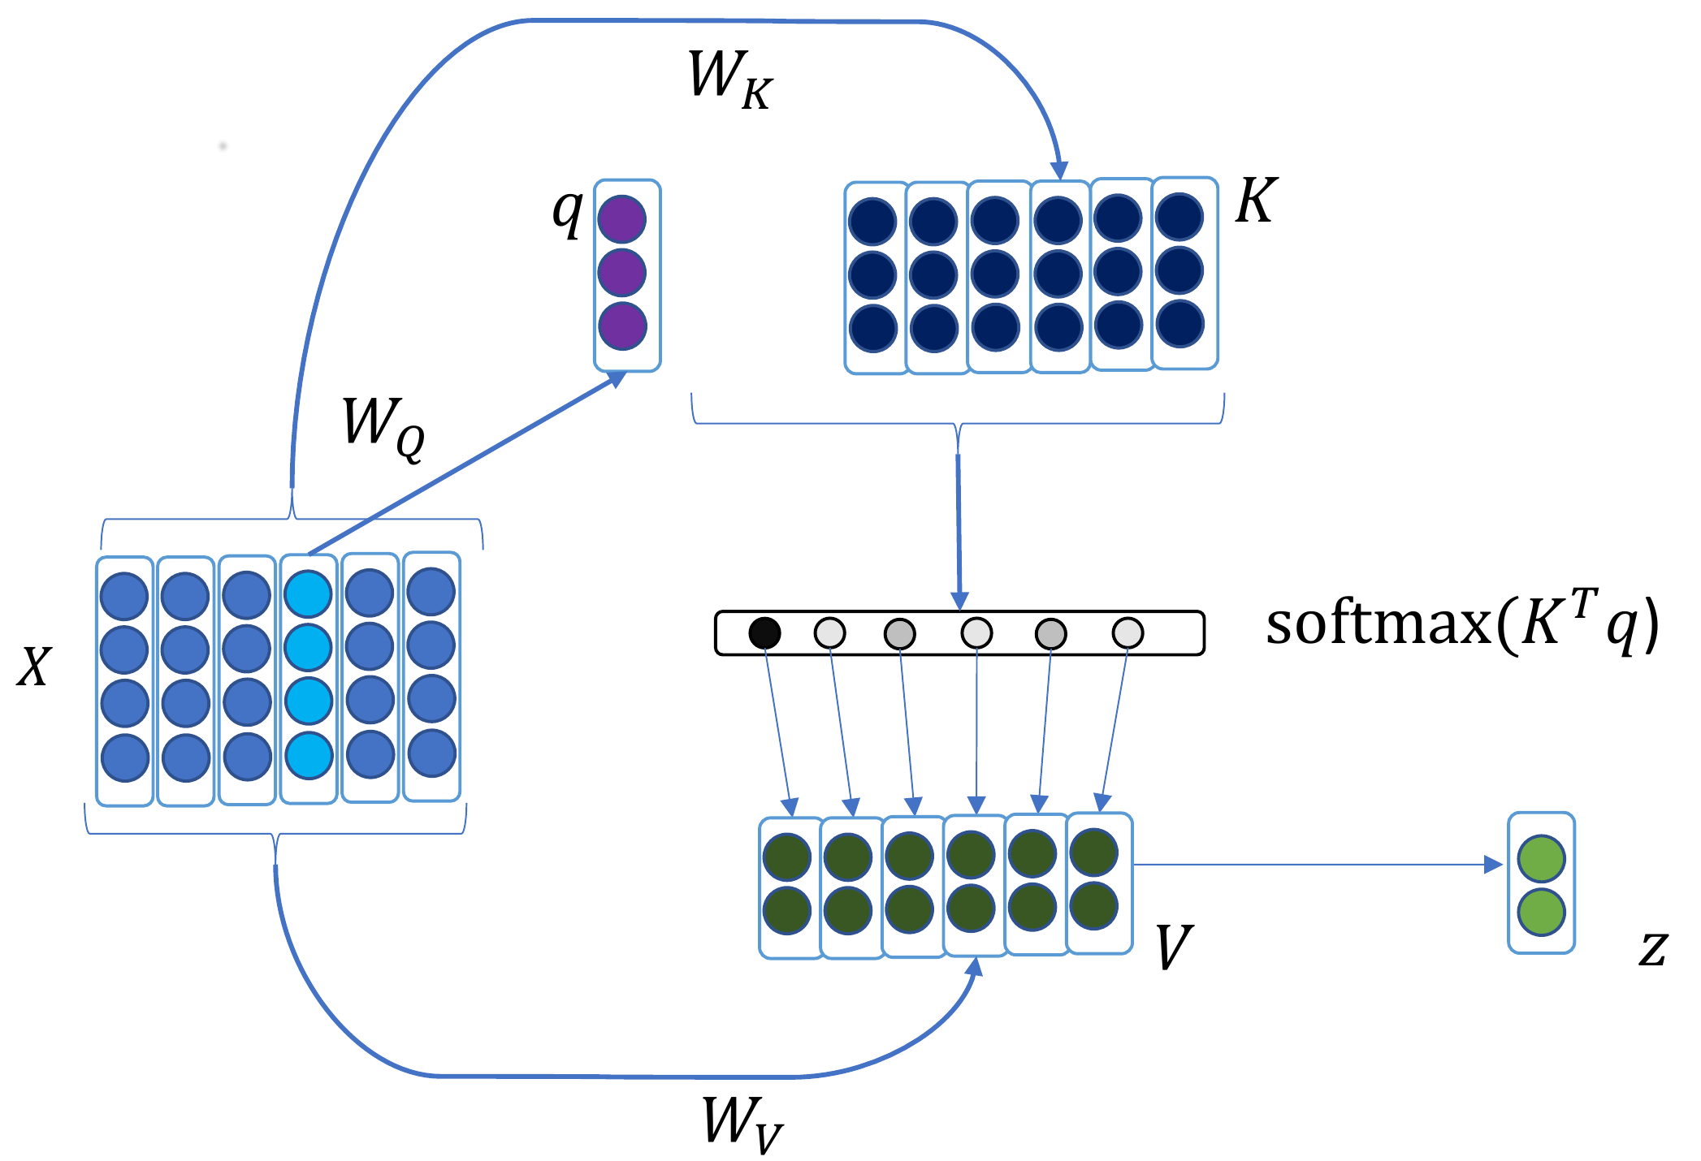
Self-Attention
Créditos a Germán Kruszewski
Notes:
Dado un vector en el input, usamos una capa densa para calcular un vector q que se llama query
Con todos los inputs calculamos dos matrices K y V llamadas Keys y Values
La idea es que desde los mismos datos el modelo pueda determinar:
qué información es relevante
cómo se relaciona un elemento del input con el resto

Slide 17
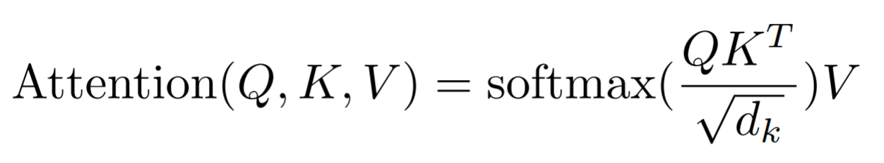
Self-Attention
Q: query
K: key
V: value
d_{k}: dimension de los features
Créditos a Germán Kruszewski
Notes:
El raiz de d_{k} es empirico del paper Attention is All You Need.

Slide 18
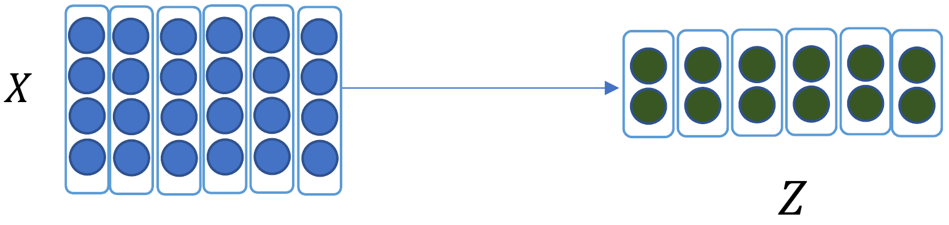
Self-Attention
Self-attention
Créditos a Germán Kruszewski

Slide 19
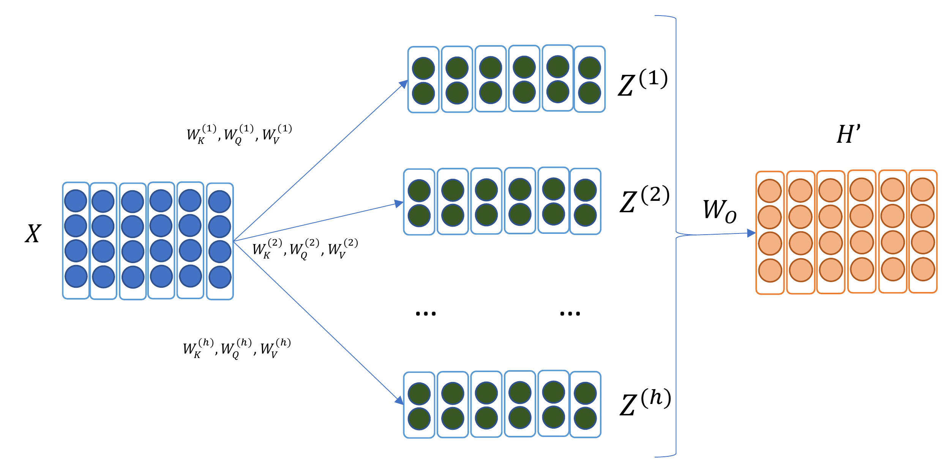
Self-Attention
Créditos a Germán Kruszewski
Notes:
Cada attention head calcula su propio Z^{i}, y luego todos estos se concatenan y se pasan por una capa densa para obtener una representación H’

Slide 20
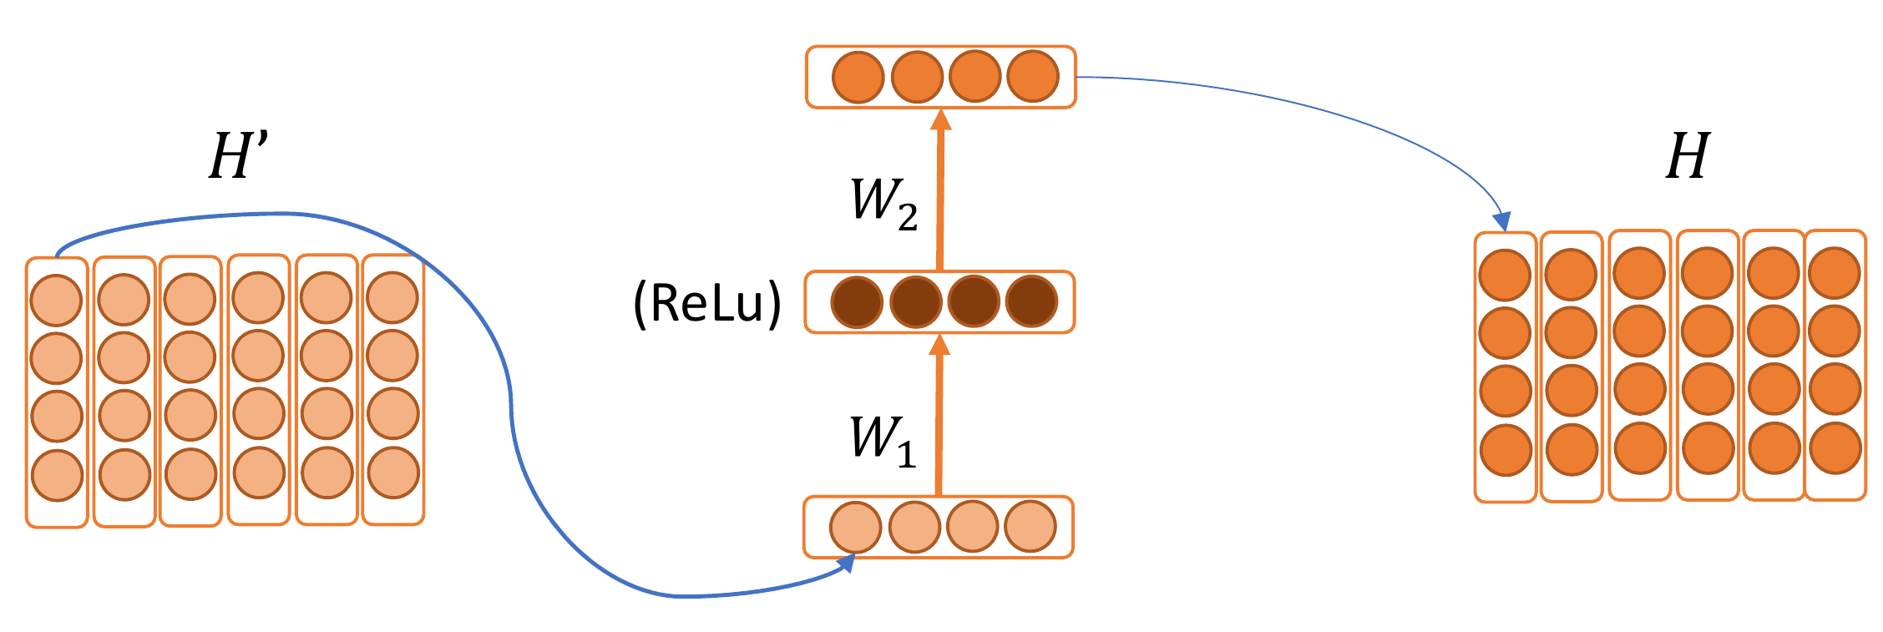
Feed Forward
Créditos a Germán Kruszewski
Notes:
A cada vectorcito lo pasamos por otra transformación con dos capas densas y una ReLU y así obtenemos nuestros datos transformados

Slide 21
Feed Forward
Créditos a Germán Kruszewski
Notes:
La capa lineal se aplica vector a vector

Slide 22
Mecanismo de Transformación
Créditos a Germán Kruszewski

Slide 23
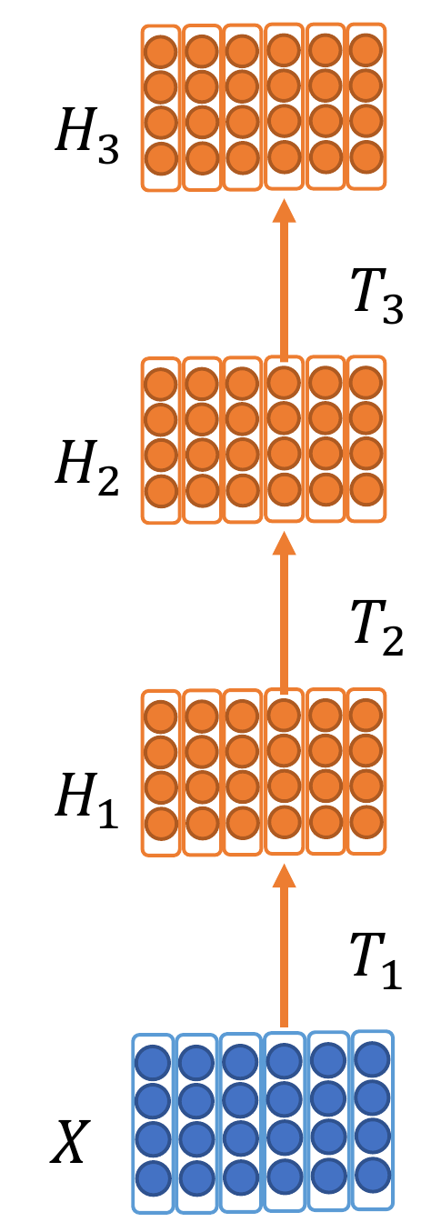
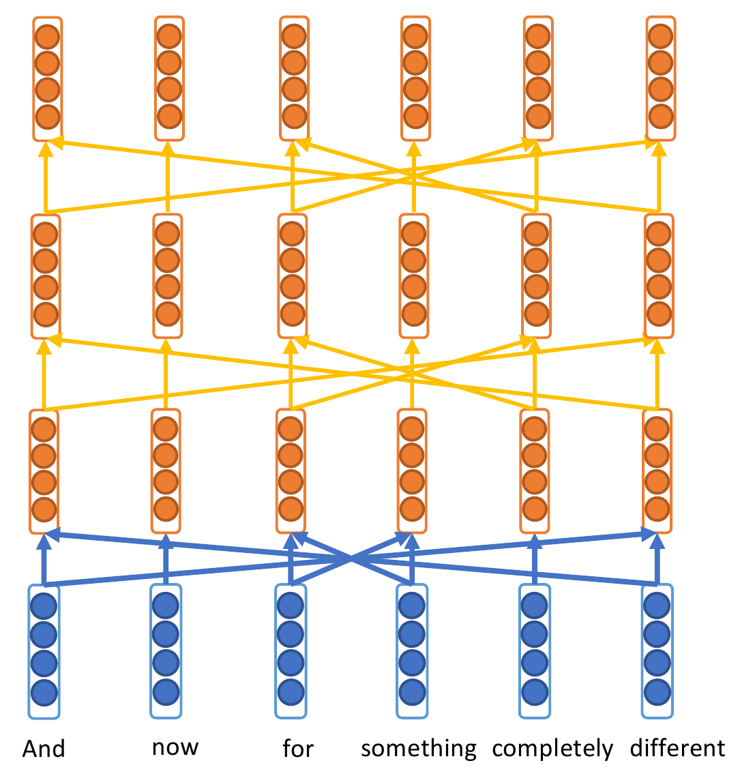
Y son apilables!
Créditos a Germán Kruszewski
Notes:
Notar que los inputs ahora no tienen orden porque están conectados todos con todos
Para un transformer es lo mismo “And now for something completely different” que “completely something for And now different”.

Slide 24
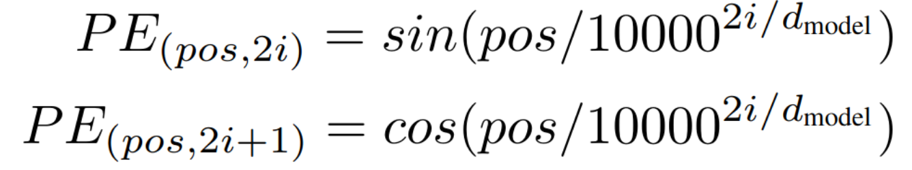
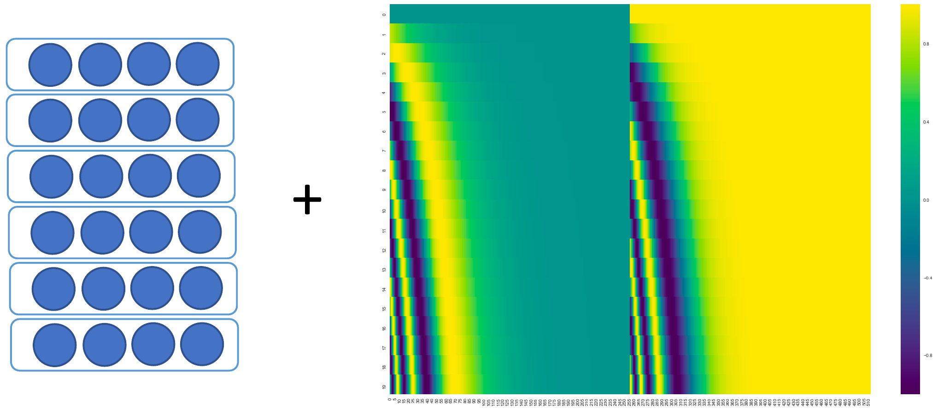
Encoding de Posición
Créditos a Germán Kruszewski
Notes:
d_{model} es lo mismo que d_{k} en las slides anteriores
Se suma a los vectores un encoding de posición que le pasa la posición relativa de un elemento con respecto al resto de la secuencia

Slide 25
BERT, GPT y otros modelos

Slide 26
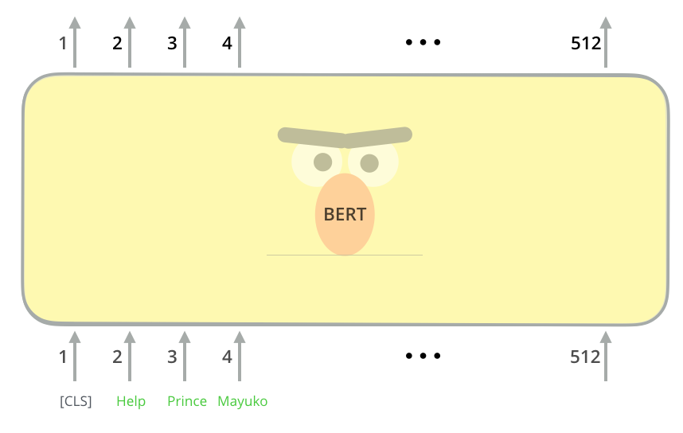
BERT
Bert es un modelo para procesado de secuencias que puede utilizarse para múltiples tareas

Slide 27
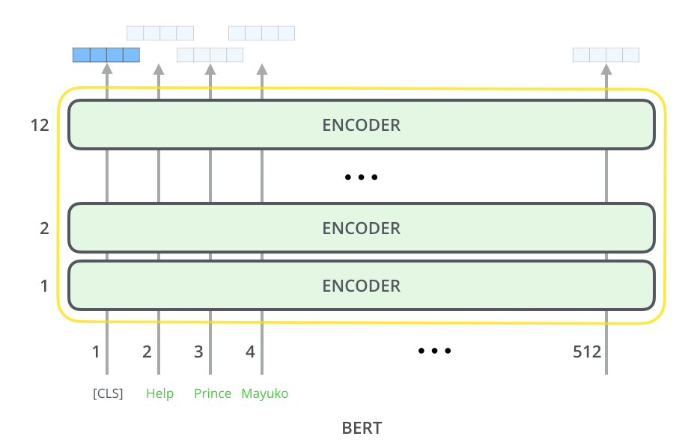
BERT
Por dentro, es un apilado de encoders que toman la concatenación de los embeddings de cada palabra.
En este caso, se puede predecir un vector por cada entrada.

Slide 28
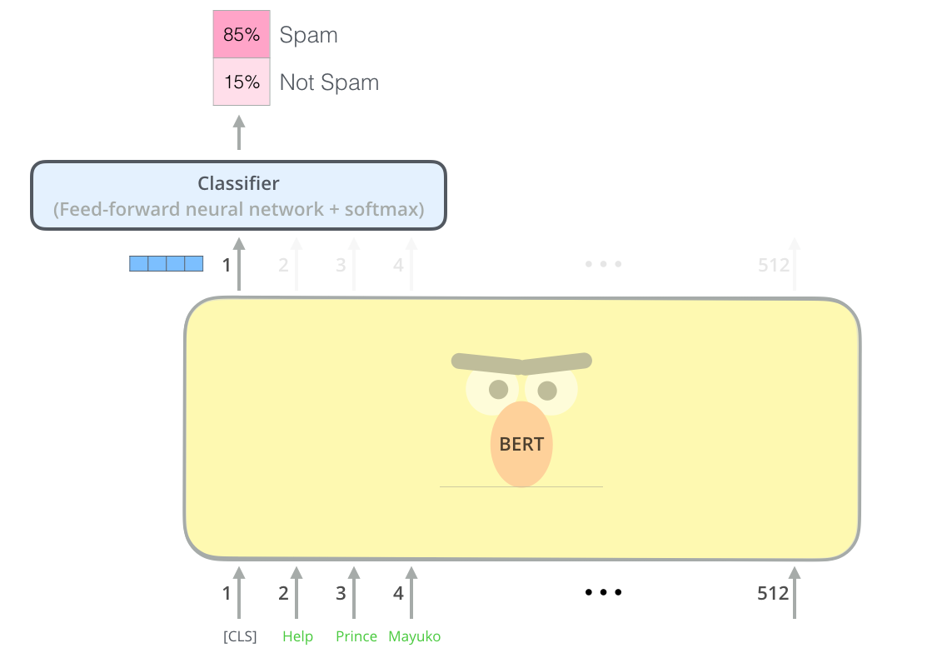
BERT
O se puede utilizar sólo la salida del primer instante de tiempo para resolver un problema de sequence classification

Slide 29
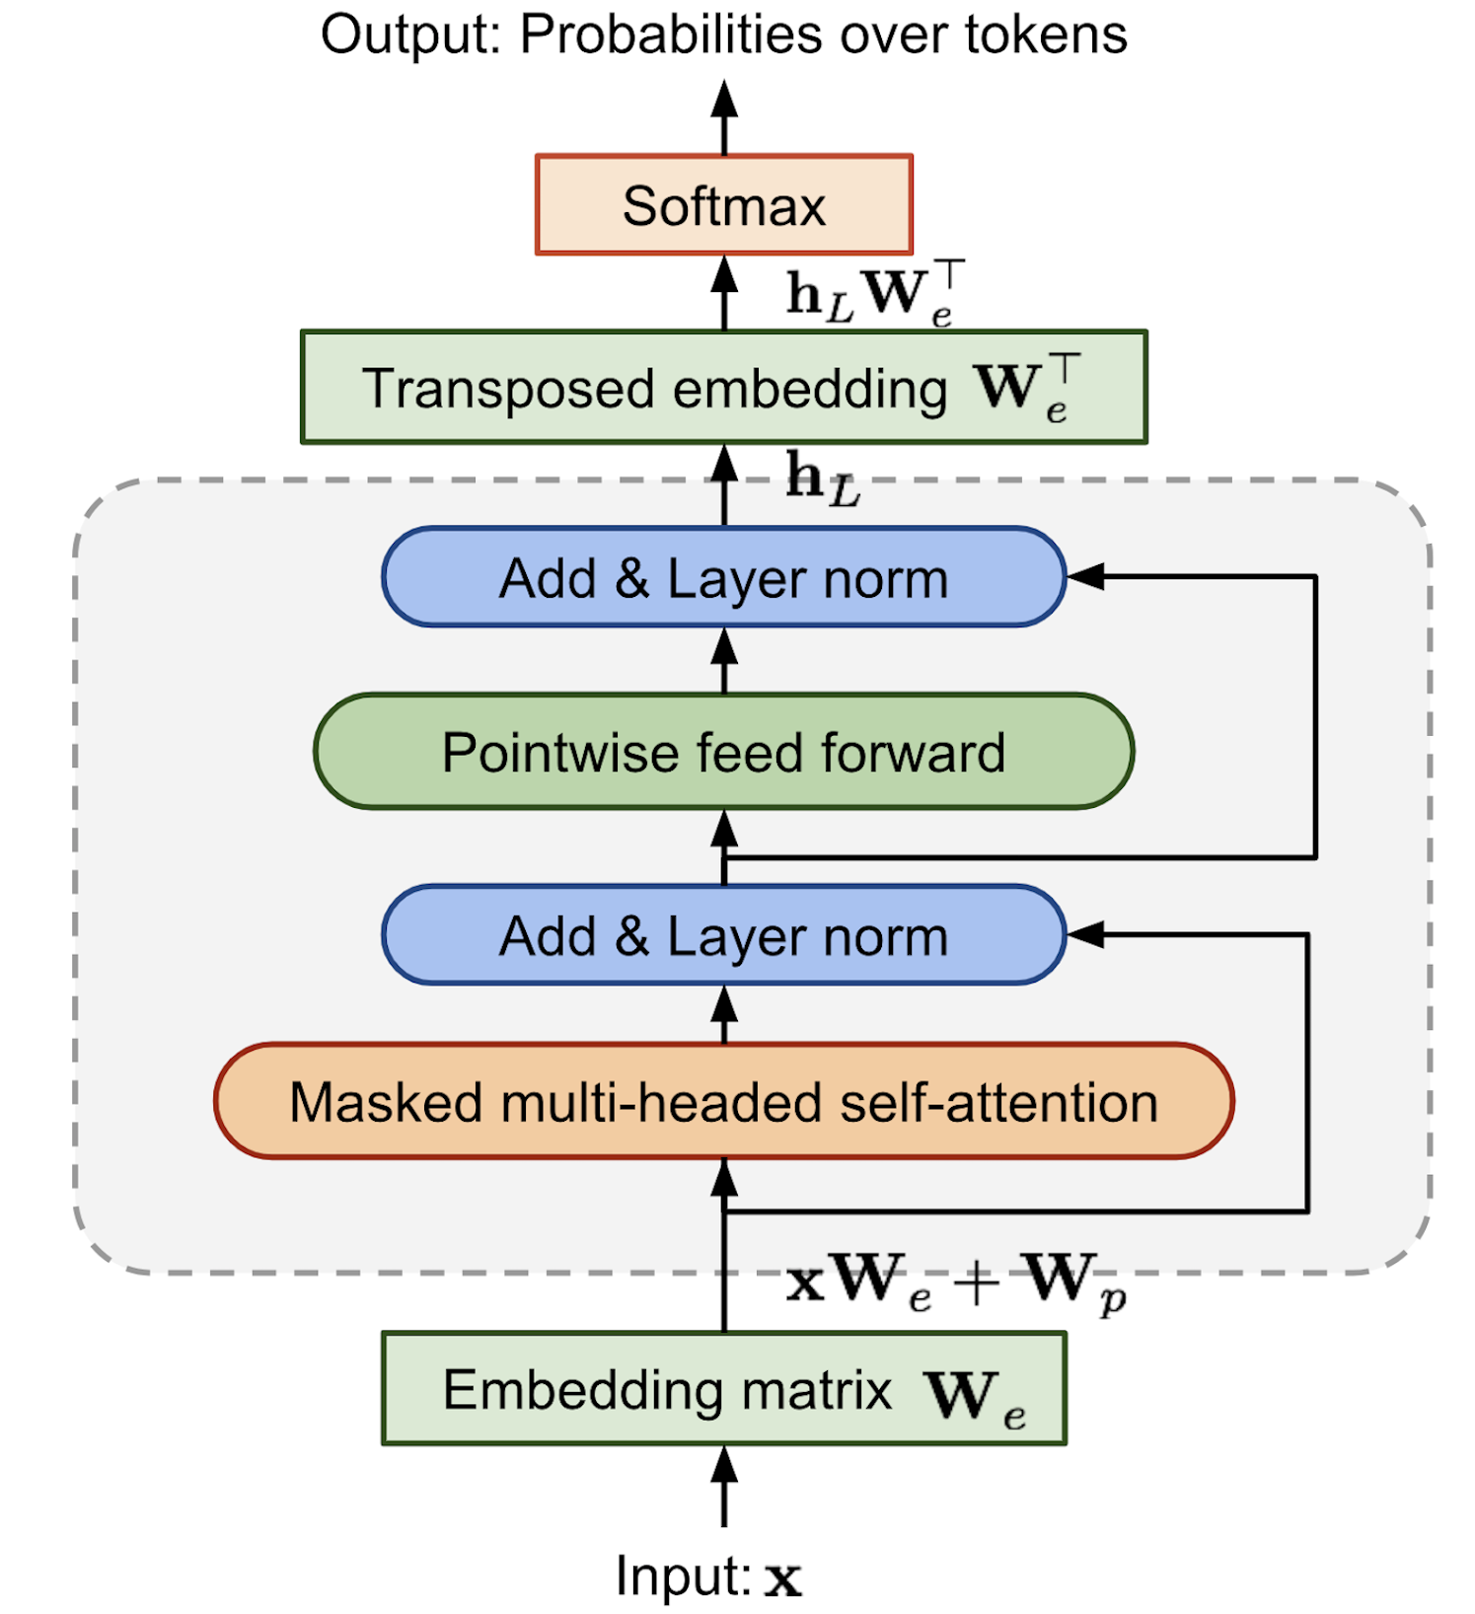
GPT
Generative Pre-training Transformer utiliza un apilado de encoders (12).
La hipótesis es que un único modelo debería servir para múltiples tareas

Slide 30
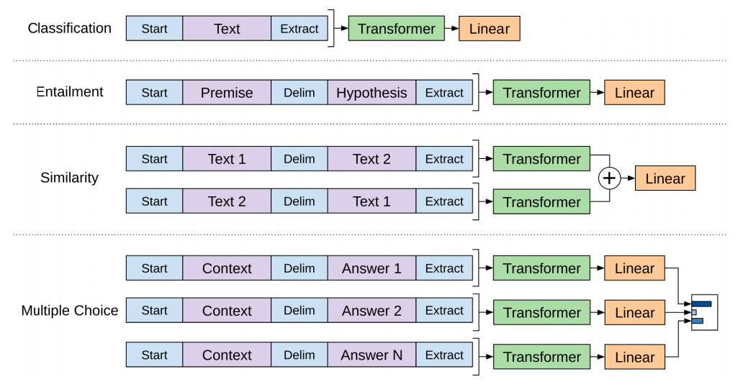
GPT

Slide 31
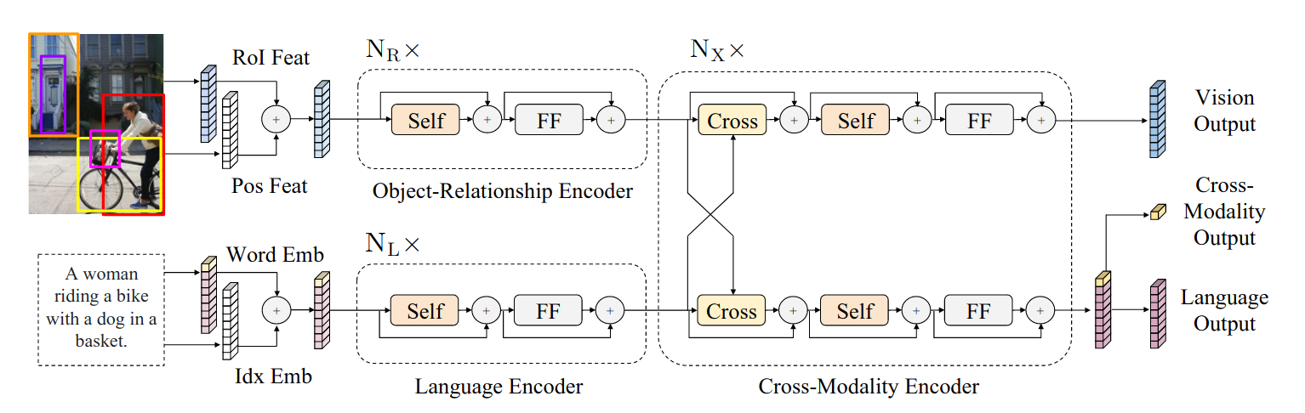
LXMERT

Slide 32
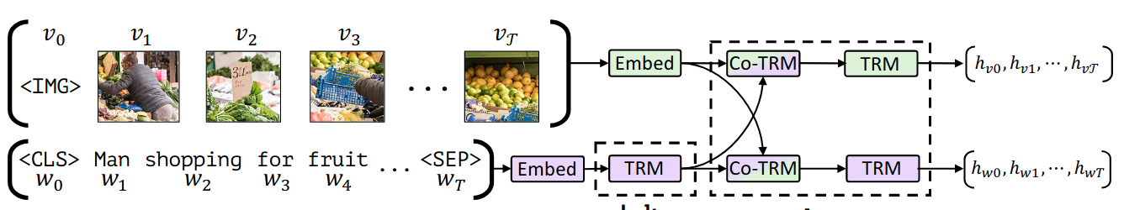
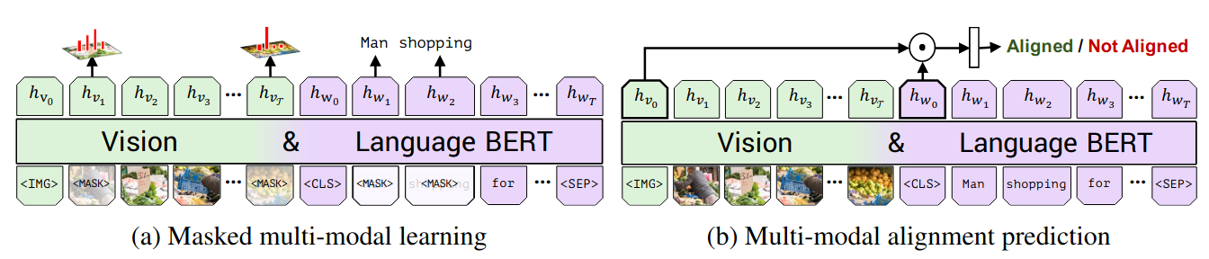
VILBERT

Slide 33
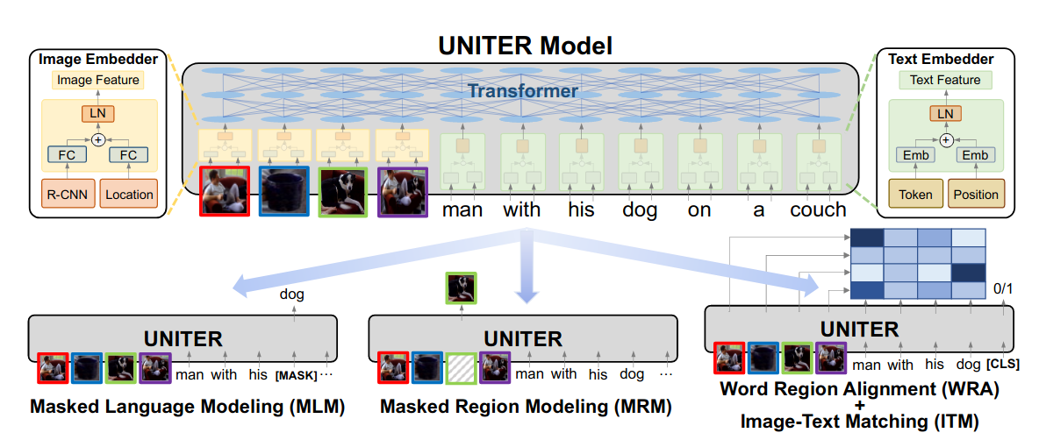
UNITER

Slide 34
Hugging Face Transformers

Slide 35
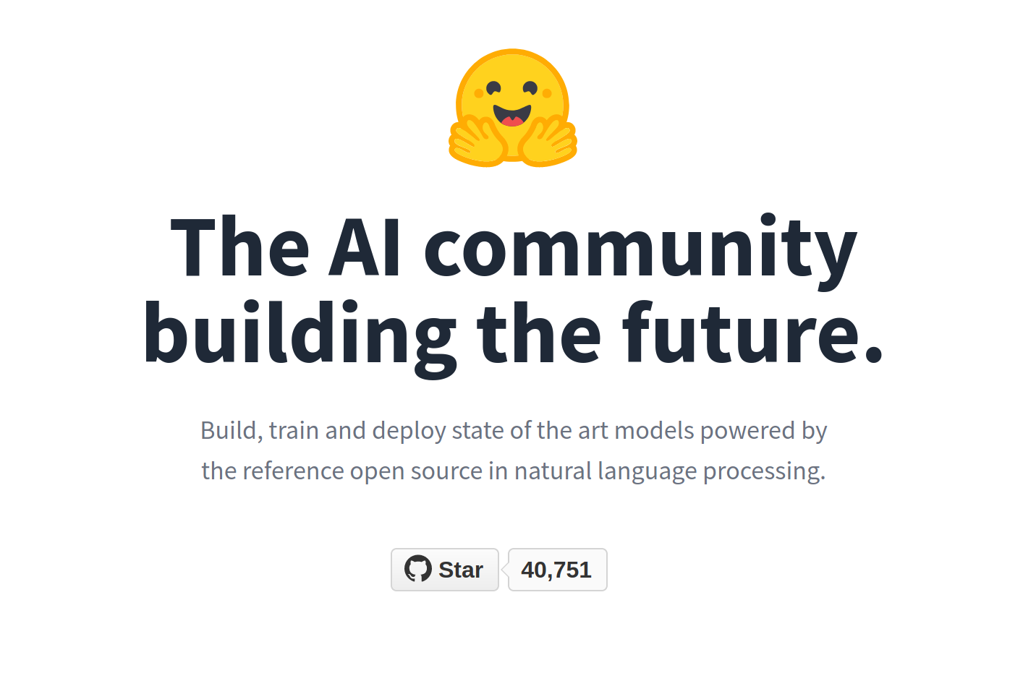
Hugging Face: modelos, datasets y librerías
Hugging Face es un proyecto open source que contiene modelos preentrenados para distintas areas de PLN, además de datasets y librerías.
La iniciativa apunta a hacer accesible modelos de estado del arte para investigadores, estudiantes y practicantes de ML, así como ayudar a reducir la huella de carbono producto de tener que reentrenar un modelo.
Hugging Face provee implementaciones propias de dichos modelos a partir de lo expuestos en sus respectivos artículos.

Slide 36
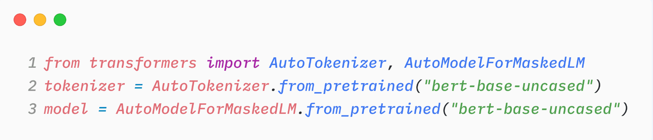
Hugging Face: Transformers
Hugging face provee una librería llamada transformers que implementa los mecanismos de self-attention, además de habilitar el acceso a los modelos preentrenados desde sus servidores.

Slide 37
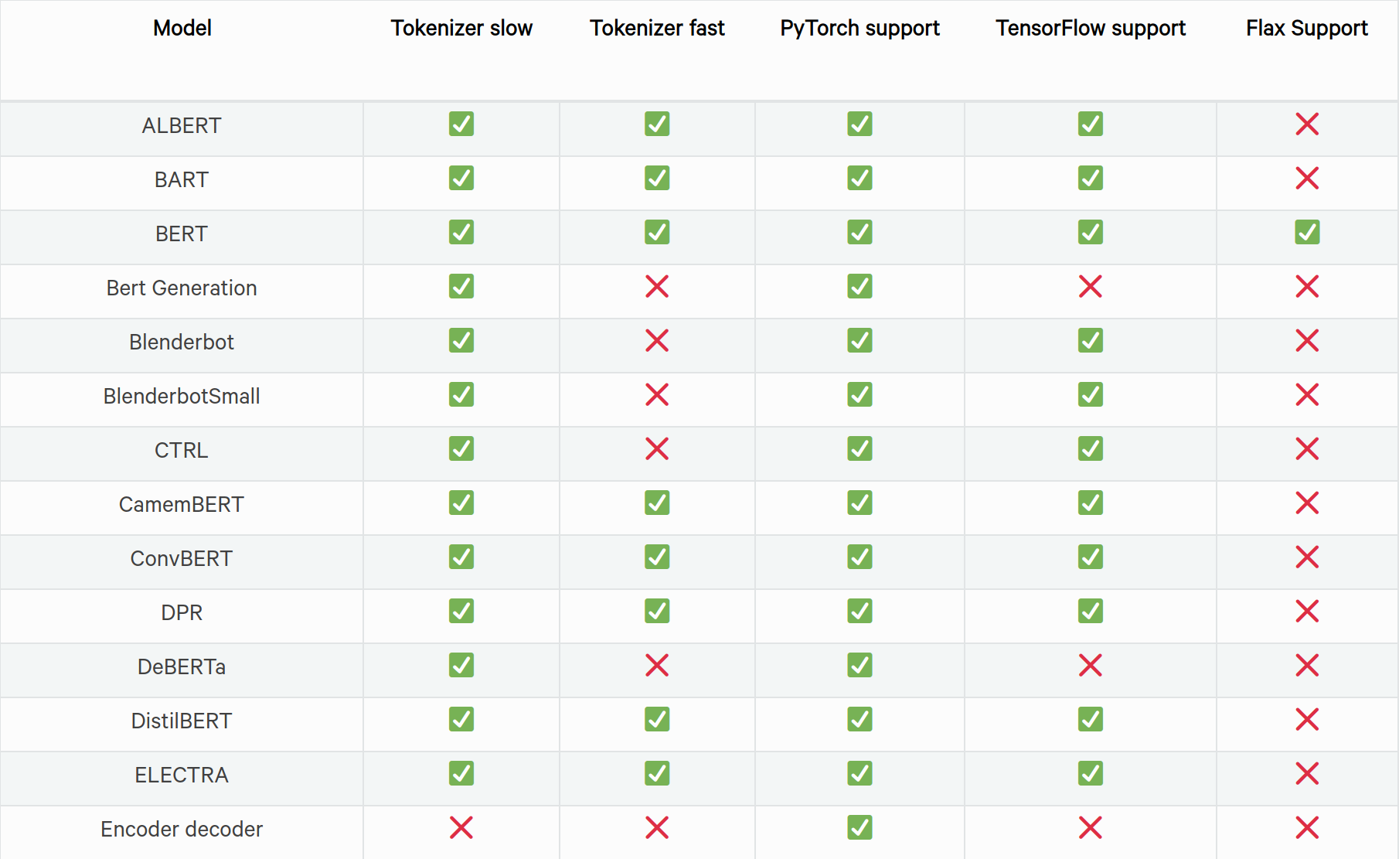
Notes:
Lista no extensiva

Slide 38
Referencias
Attention and Memory in Deep Learning and NLP
Show, Attend and Tell: Neural Image Caption Generation with Visual Attention
Attention Is All You Need
BERT: Pre-training of Deep Bidirectional Transformers for Language Understanding
Improving Language Understanding by Generative Pre-training
Language Models are unsupervised multitask learners
Language models are few shot learners
LXMERT
VILBERT
UNITER
Hugging Face

